Slide 1

FINS AL COR
I + ENLLÀ

Slide 3
PETICIONS DE PERDÓ

Slide 4
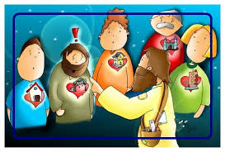
Lectura del profeta Ezequiel
"Us donaré un cor nou i posaré un esperit nou dins vostre; trauré de vosaltres el cor de pedra i us en donaré un de carn”

Slide 5

Salm
"Déu meu, creeu en mi un cor ben pur”
”

Slide 6

Evangeli
"Una part caigué a la terra bona i donà fruit: o cent, o seixanta, o trenta.”

Slide 8
PETICIONS

Slide 10
OFRENES

Slide 12
ACCIÓ DE GRÀCIES

